Slide 1
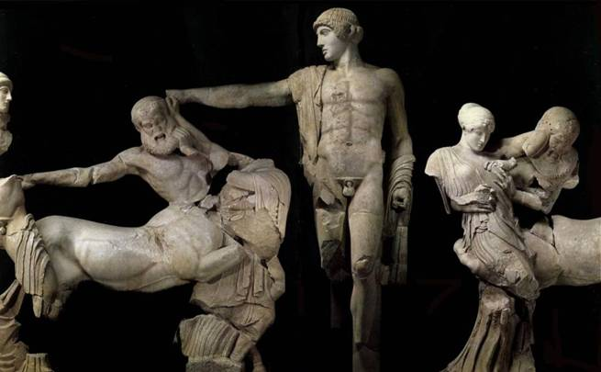
ΠΡΩΙΜΗ ΚΛΑΣΙΚΗ ΕΠΟΧΗ
Πρώτο μισό του 5^{ου} αι. π.Χ.

Slide 2
ΠΡΩΙΜΗ ΚΛΑΣΙΚΗ ΕΠΟΧΗ
Με την άνοδο της τάξης των ναυτικών, εμπόρων και βιοτεχνών, με την πτώση της τυραννίδας των Πεισιστρατιδών και τις μεταρρυθμίσεις του Κλεισθένη (508/7 π.Χ.) έχουν ωριμάσει στην Αττική οι κοινωνικοπολιτικές συνθήκες για έναν πιο υπεύθυνο και δημιουργικό ρόλο του πολίτη μέσα στα πλαίσια της πόλης-κράτους, που αποτελεί τον πυρήνα του πολιτικού βίου των Αθηναίων.

Slide 3
ΠΡΩΙΜΗ ΚΛΑΣΙΚΗ ΕΠΟΧΗ
Συγχρόνως τα ιστορικά γεγονότα – η απόκρουση του περσικού κινδύνου – οριοθετούν την καμπή από την αρχαϊκή στην κλασική εποχή γύρω στο 480 π.Χ. για ολόκληρο τον ελληνικό κόσμο.

Slide 4
ΠΡΩΙΜΗ ΚΛΑΣΙΚΗ ΕΠΟΧΗ

Slide 5
ΠΡΩΙΜΗ ΚΛΑΣΙΚΗ ΕΠΟΧΗ
Η Α΄ Αθηναϊκή Συμμαχία (478 π.Χ.) καθιερώνει την Αθήνα ως πρώτη δύναμη στον ελληνικό χώρο και συγχρόνως της επιτρέπει να δεσπόζει στην πνευματική και καλλιτεχνική ζωή της εποχής.
Διεύρυνση της δημοκρατίας: η υπευθυνότητα του πολίτη και η συνείδηση του ρόλου και των δυνατοτήτων του, βρίσκονται στο αποκορύφωμά τους.

Slide 6
ΑΡΧΙΤΕΚΤΟΝΙΚΗ
Το σημαντικότερο μνημείο αρχιτεκτονικής και γλυπτικής της εποχής του αυστηρού ρυθμού είναι ο ναός του Δία στην Ολύμπια.
Η ανέγερσή του πρέπει να είχε ολοκληρωθεί το 457, σύμφωνα με μια περιγραφή που είδε ο Παυσανίας και που αναφερόταν σε ένα ανάθημα των Σπαρτιατών σ’ αυτόν το ναό με αφορμή τη νίκη τους στην Τανάγρα το 457 π.Χ. Εξάλλου ο ναός κτίσθηκε από τους Ηλείους από τα λάφυρα που απέκτησαν από την κατάκτηση της γειτονικής Πίσας.

Slide 7
ΑΡΧΙΤΕΚΤΟΝΙΚΗ
Ο ναός είναι δωρικού ρυθμού (6 * 13 κίονες) περίπτερος, διπλός «εν παραστάσι», με δίτονες εσωτερικά κιονοστοιχίες, που στήριζαν έναν εξώστη.
Από τον εξώστη μπορούσε ο επισκέπτης να περιεργασθεί το κολοσσιαίο άγαλμα του θεού που φιλοτέχνησε ο Φειδίας και βρίσκεται στο σηκό του ναού.

Slide 8
ΑΡΧΙΤΕΚΤΟΝΙΚΗ
Κάτοψη του ναού του Δία στην Ολυμπία, γύρω στο 470-456 π.Χ.

Slide 9
ΑΡΧΙΤΕΚΤΟΝΙΚΗ
Σώζεται μεγάλο μέρος από τον γλυπτό διάκοσμο του του κτηρίου, δηλαδή από τα δύο αετώματα και τις δωδεκα ανάγλυφες μετόπες, οι οποίες βρίσκονται πάνω από την είσοδο του πρόναου και του οπισθόδομου.

Slide 10
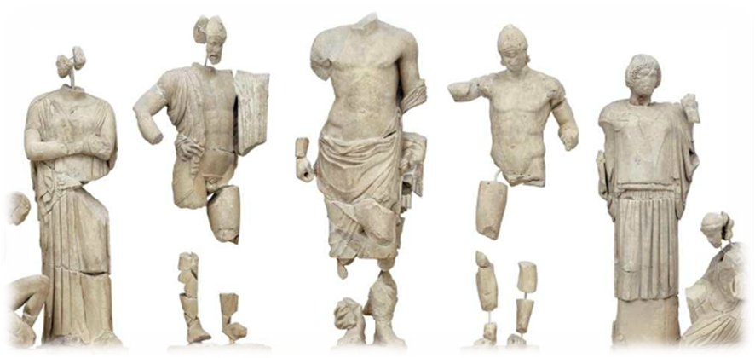
ΑΡΧΙΤΕΚΤΟΝΙΚΗ
Στο ανατολικό αέτωμα παριστανόταν η προετοιμασία των αγώνων Πέλοπα-Οινομάου, που έγιναν εξαιτίας της αίτησης του Πέλοπα να νυμφευθεί την κόρη του Οινομάου Ιπποδάμεια, μύθος που υποκρύπτει αγώνες διεκδίκησης της εξουσίας στην Πελοπόννησο.
Παράσταση από το ανατολικό αέτωμα της Ολυμπίας, γύρω στο 460 π.Χ.

Slide 11
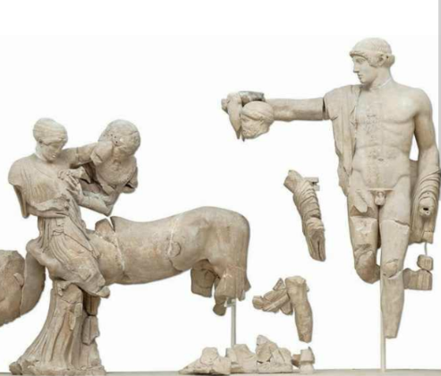
ΑΡΧΙΤΕΚΤΟΝΙΚΗ
Στο δυτικό αέτωμα παριστάνεται γεμάτη δράση και κίνηση η προσπάθεια αρπαγής των Λαπιθίδων από τους Κενταύρους.
Παράσταση από το δυτικό αέτωμα της Ολυμπίας, γύρω στο 460 π.Χ.

Slide 12
ΑΡΧΙΤΕΚΤΟΝΙΚΗ
Κατά πλάτος τομή του ναού του Δία στην Ολυμπία.

Slide 13
ΑΡΧΙΤΕΚΤΟΝΙΚΗ
Ο ναός της Αφαίας στην Αίγινα κατασκευάστηκε πρώτη φορά στις αρχές του 6^{ου} αι. π.Χ. για να στεγάσει το νέο άγαλμα της θεάς Αθηνάς από ελεφαντόδοντο. Περίπου μια γενιά αργότερα, γύρω στο 570 π.Χ. , ο ναός αυτός αντικαταστάθηκε από έναν μεγαλύτερο πώρινο, που το εσωτερικό του χωριζόταν με κίονες σε τρία κλίτη. Προς το τέλος του 6^{ου} αι. π.Χ. ο ναός αυτός καταστράφηκε από πυρκαγιά και πολύ σύντομα, γύρω στο 500 π.Χ. , οι Αιγινήτες άρχισαν να κατασκευάζουν έναν καινούργιο, μεγαλύτερο και πολυτελέστερο ναό για τη θεά.

Slide 14
ΑΡΧΙΤΕΚΤΟΝΙΚΗ
Κάτοψη του ναού της Αφαίας στην Αίγινα, γύρω στο 500 π.Χ.

Slide 15
ΑΡΧΙΤΕΚΤΟΝΙΚΗ
Σχέδιο αναπαράστασης του ναού της Αφαίας στην Αίγινα

